Slide 1
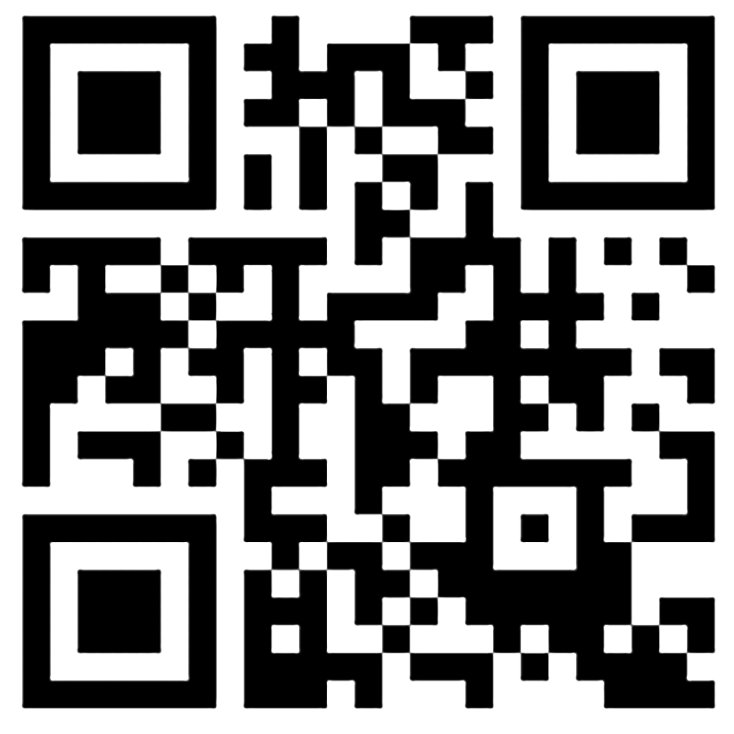
Dutch Broomstick
http://www.skile.me:3000/
“ 얽히고 설킨 돈 관계를 쓸어 담는 더치 빗자루”
더치페이 상황에서 일어나는 복잡하고 번거로운 돈 계산을 도와주는 웹 서비스입니다.
Page:[Sign Up]
Page:[Sign In]
직접 시연하기
스마트폰으로 QR코드를 찍으면
실제 페이지로 이동합니다.
직접 시연해 보세요
Dutch
Broomstick
Dutch
Broomstick
Customer
‘지속적인 지출 관계가 있는’ 모든 그룹을 대상으로 합니다.
모바일 간편 송금 시장이 활성화되면서
한 명이 긁고 그 사람에게 송금하는 방식이 활성화 됐습니다.
단체 여행이나 정기 모임은 물론이고
가볍게 친구들끼리 가끔씩 식사 하는 사이에서도
부담 없이 이용할 수 있는 웹 서비스를 목표로 합니다.
Username
Username
Password
Password
Confirm Password
비밀번호 찾기
Page:[User]
Page:[User Info]
회원가입
로그인
홍길동
계정이 있다면? 로그인
계정이 없다면? 회원가입
redRoadEast13
홍길동
@ about_JCube
@ about_JCube
새로운 방을 원한다면?
redRoadEast13
방 생성
선호하는 계좌
NH 농협
302-1016-0321-1230
Competitive Landscape
현재 많은 카드사의 앱에 더치페이 기능이 있고,
카카오, 우리은행, 신한은행 등 은행 서비스,
엔팡, A형총무, Mr.Bill 등의 총무 앱이 존재합니다.
Page:[Room Create]
활빈당 Link
321명
Account
방 생성
홍가네 Link
5명
선호 계좌 변경
Room Name
_______________
Username
생성!
Password
Confirm Password
Page:[Entrance Logged In]
Page:[Entrance Sign Up]
Page:[Entrance Sign In]
Member Name
계정 변경
활빈당
입장
활빈당
입장
활빈당
입장
_______________
멤버 추가
redLoadEast13
Username
Username
멤버 목록
Password
Password
1. 홍길동
삭제
지금 계정으로 입장?
Confirm Password
비밀번호 찾기
2. 홍인형
삭제
입장
회원가입
로그인
3. 홍판서
삭제
기존 서비스의 단점
- 계좌 정보 연동의 번거로움
- 다인 지출의 경우 늘어나는 송금 횟수의 번거로움
- (카드사의 경우) 양측 모두의 필수적인 앱 설치
- 지출 금액이 차이 나는 경우를 지원하지 않는 경우
다른 계정을 사용하려면? 로그인
있는 계정을 사용하려면? 로그인
계정을 만들고 싶다면? 회원가입
@ about_JCube
@ about_JCube
@ about_JCube
비회원 입장
비회원 입장
비회원 입장
더치빗자루’s 해결방법
- 계좌 정보 연동의 간편화, 최소화
- 로그인 연동 시 자동 계좌 입력 방식
- 지출이 없는 사람의 경우 계좌정보를 요구하지 않음
- 송금 횟수의 최소화
- 내부 계산 절차를 거쳐, 송금 횟수의 최소화를 추구
- 지출 금액 설정 다양화
- 1/N, 금액 직접 입력 등 다양한 더치페이 방식 지원
시간 복잡도 O(P + C)
P = # of Payments & C = # of Credits
1. 각자 줄 돈(-) 받을 돈(+)을 합쳐 각자의 가중치 계산
2. 가중치를 기준으로 내림차순으로 정렬
3. 양 끝의 사람을 매칭시켜 가중치를 가감 시킴 (적어도 한 쪽은 항상 0이 됨)
4. 0이 된 쪽을 제외 후 모든 빚이 탕감 될 때 까지 3. 과정 반복
p1>p2>...pt>0>q1>q2>...qr
sigma pi = - sigma qi 에서 pi>0 인 사람만 돈을 qi<0인 사람한테만 보냄
이때 qi<0인 사람의 계좌가 필요함 그런데
qi<0 <=> 지불 내역 입력 <=> 로그인 필요<=> 계좌 정보를 입력 가능함 => 최적 결과 + 계좌정보 있는 사람에게만 보내는 경우
Page:[Room Setting]
Page:[Room Members]
링크 복사
Page:[Room Payments]
링크 복사
돈 단위
활빈당
원
_______________
변경
방 삭제
Page:[Room Setting Layer]
내역 목록
Member Name
활빈당
멤버 목록
활빈당
레이어 추가
활빈당
_______________
새로운 계산이 생겼다면?
Layer Name
멤버 추가
내역 추가
Page:[Payment]
Page:[Individual]
Page:[Credit]
_______________
멤버 목록
계산 내역
What. 삼겹살
To. 홍인형
35,000 원
홍길동
홍길동
Currency
1. 홍길동
삭제
삼겹살 홍인형
35,000원
보낼 돈 11,750 원
To. 홍인형
10,000 원
NH 농협
320-1230-1016-0321
추가
2. 홍인형
삭제
노래방 홍길동
25,000원
N빵
랜덤
각자
홍인형
10,000 원
레이어 목록
3. 홍판서
삭제
카페 홍판서
30,000원
남은 돈 0 원
홍판서
1,750 원
1. 기본 레이어
돈 단위 : 원 삭제
홍길동
10,000 원
2. 레이어 빔
돈 단위 : 엔 삭제
홍인형
10,000 원
받을 돈 0 원
송금 내역 복사
3. 톰 레이어
돈 단위 : 달러 삭제
홍판서
15,000 원
방 삭제
취소
확인
로그아웃
@ about Jcube
이정민, 장태준, 정유석

